Slide 1
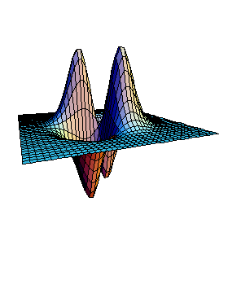
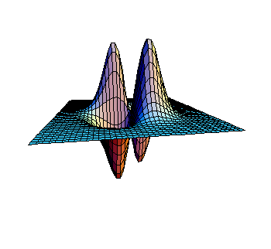
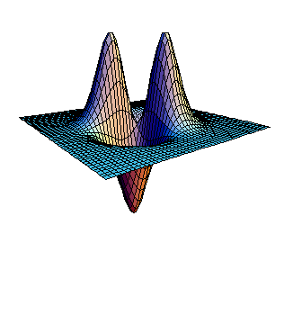
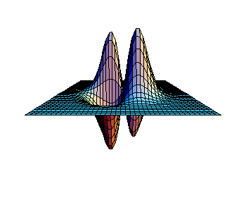
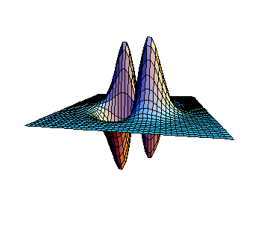
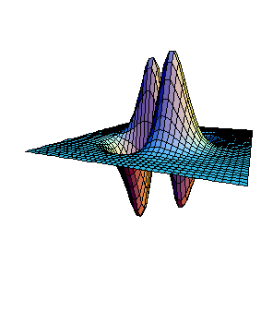
一、多元函数的极值和最值

Slide 3
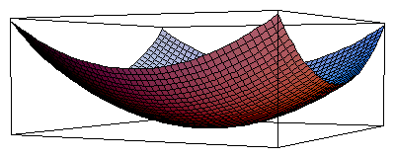
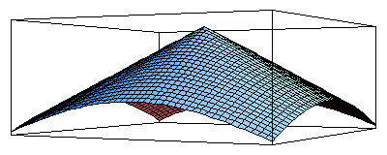
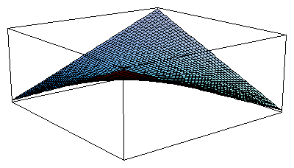
例3
例4

Slide 4
例3

Slide 5
例3
例4
极值点的可疑点：驻点和偏导数不存在的点

Slide 6
证

Slide 8
证: 由二元函数的泰勒公式, 并注意
则有
所以

Slide 9
其中α , β , γ 是当h →0 , k →0 时的无穷小量 ,
于是
(1) 当 AC－B² ＞0 时,
必有 A≠0 , 且 A 与C 同号,
可见 ,
从而△z＞0 ,
因此

Slide 10
从而 △z＜0,
(2) 当 AC－B² ＜0 时,
若A , C不全为零, 无妨设 A≠0,
则
时, 有
异号;
同号.
可见 △z 在 (x₀ , y₀) 邻近有正有负,

Slide 11
若 A＝C ＝0 ,
此时
则必有 B≠0 ,
不妨设 B＞0 ,
可见 △z 在 (x₀ , y₀) 邻近有正有负,
－
+
+
(3) 当AC－B² ＝0 时,
若 A≠0,
则
为零或非零
若 A＝0 ,
则 B＝0 ,

Slide 12
此时
因此
不能断定 (x₀ , y₀) 是否为极值点 .

Slide 15
解

Slide 18
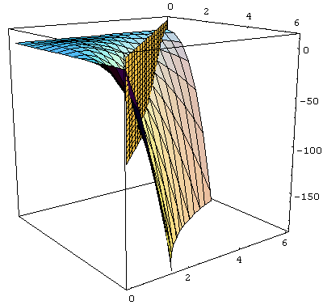
解

Slide 21
例 有一块宽12cm的薄铁皮，把它的两边折起，做成一截面为等腰梯形的水槽，问怎样折起方能使梯形截面面积最大？
x
x
12-2x
12cm

Slide 23
条件极值，Lagrange 乘数法
设 Z = f (x, y) ，(x, y) ∈D 且满足 φ (x, y) = 0（约束条件）, 讨论 Z = f (x, y) 在约束条件下的极值——条件极值。
—— 目标函数
Z = f(x, y)
—— 约束条件
Z=f(x,y)
φ(x,y)=0
{
三元函数情形：
三元函数约束条件可以只有一个，通常小于三个。
m < n.
n 元函数的情形

Slide 25
Lagrange 乘数法：
求解的步骤如下（以三元函数并具有2个约束条件为例）。
1 作 Lagrange 函数。
2 建立方程，并求驻点
3 判别是否为极值点. 通常可以由具体问题的性质进行判定。

Slide 26
解
令

Slide 27
解
令

Slide 28
解
令

Slide 29
解
令

Slide 31
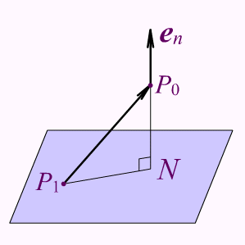
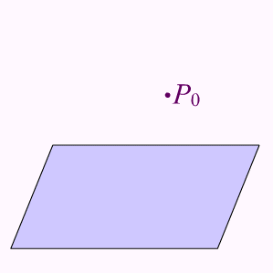
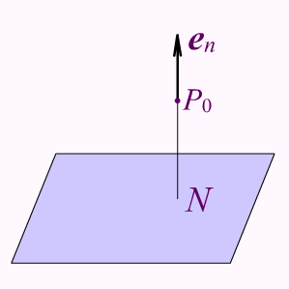
例3 设P₀(x₀, y₀, z₀)是平面Ax+By+Cz+D=0外一点, 求P₀到这平面的距离.
解二: 设N（x,y,z）为P0到平面垂线的垂足，
则P₀到这平面的距离为

Slide 32
最小二乘法
两个变量间的关系，除了确定性关系（函数关系）外，还有大量的是所谓相关关系，
的关系，通常不可能是确定的关系。近似公式（经验公式），如何给出？
设由实际观察得到二变量 x，y 之间的 n 组数据，
x | x₁ x₂ … x_{i} … x_{n}
y | y₁ y₂ … y_{i} … y_{n}
确定 x，y 的近似关系式——经验公式。

Slide 33
为确定二变量之间的关系，可在平面上描出对应的 n 个点（x_{i},y_{i}） ， 若每一个点全都在一直线上，可认为此二变量有关系 y= ax + b。
若这 n 个点在某直线的附近，则近似用关系式 y = ax + b 来表示这 n 个数据中两个变量之间的关系。
问题关键：选取适当的 a, b 使得直线 y = ax + b 最接近这 n 个点。（即直线上对应于 x = x_{i} 的点的纵坐标 ax_{i} + b 与实测的 y_{i} 相差越小越好。若以｜ax_{i}+b-y_{i}｜表示二者之间的误差 (如右图) 。那么总误差为
y
·
(x_{i}, y_{i})
|ax_{i}+b－y_{i}|
·
(x_{i}, ax_{i}+b)
o
·
x_{i}
x

Slide 34
——最小二乘法
目标：选取 a，b 使 S（a, b）最小
——回归直线方程

Slide 35
X (0.01%) | 104 | 180 | 190 | 177 | 147 | 134 | 150 | 191 | 204 | 121
T（分） | 100 | 200 | 210 | 185 | 155 | 135 | 170 | 205 | 235 | 125

Slide 36
例4 两个相依的变量 ξ 与 η， η 由 ξ 确定。经 6 次测试，得数据如下表所列：
试利用表中实验数据，建立变量η 依赖变量ξ的线性关系。
解 为计算方程组（*）中有关系数，列表计算如下：

Slide 37
将表中数字代入方程组（*）得
解此方程组得 a = 0.7936，b = 1.6186, 则变量 η 依赖于变量ξ的线性关系为
η=0.7936 ξ + 1.6186

Slide 38
注意：（1）回归直线是“直线关系”中的最佳（S(a,b) 最小意义下）者，并不意味着它是最好的近似公式。
例如
·
·
·
·
·
·
·
·
·
·
·
·
·
·
·
·
·
·
·
·
·
·
·
（2）近乎“线性关系”，近到什么地步？可信度如何？数理统计学问题。
（3）若 x 与 y 的关系不属于线性型，可线性化。例如, （x_{i} , y_{i}）分布形如指数曲线。

Slide 39
X = x | x₁ x₂ … x_{n}
Y = lny | lny₁ lny₂ … lny_{n}

